Slide 1
LA RSE
Accusée d'étranglement
normatif des entreprises !

Slide 2

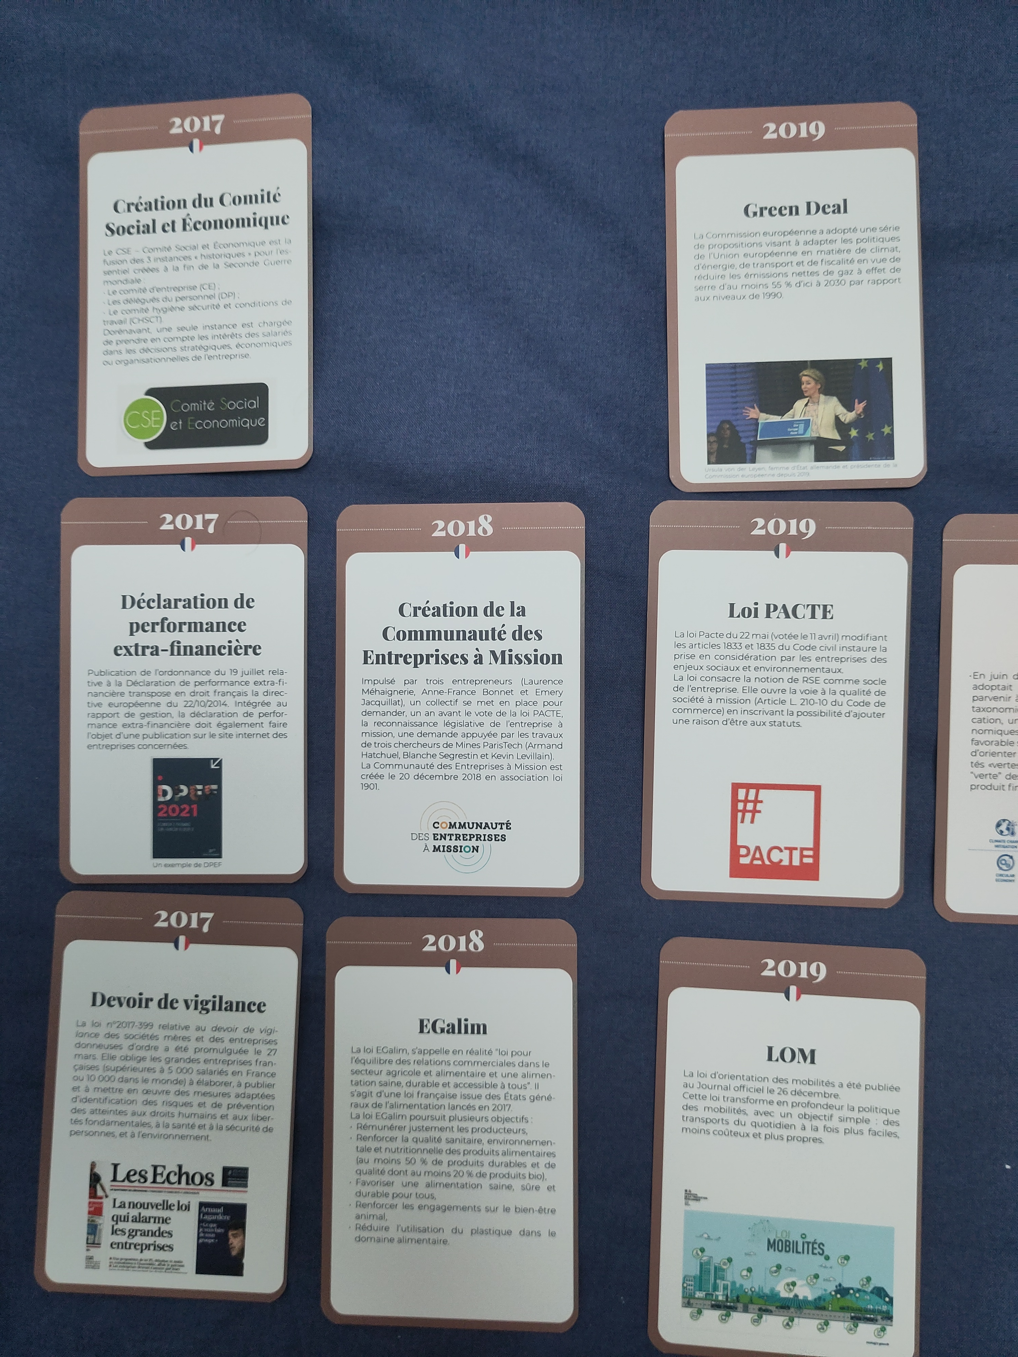
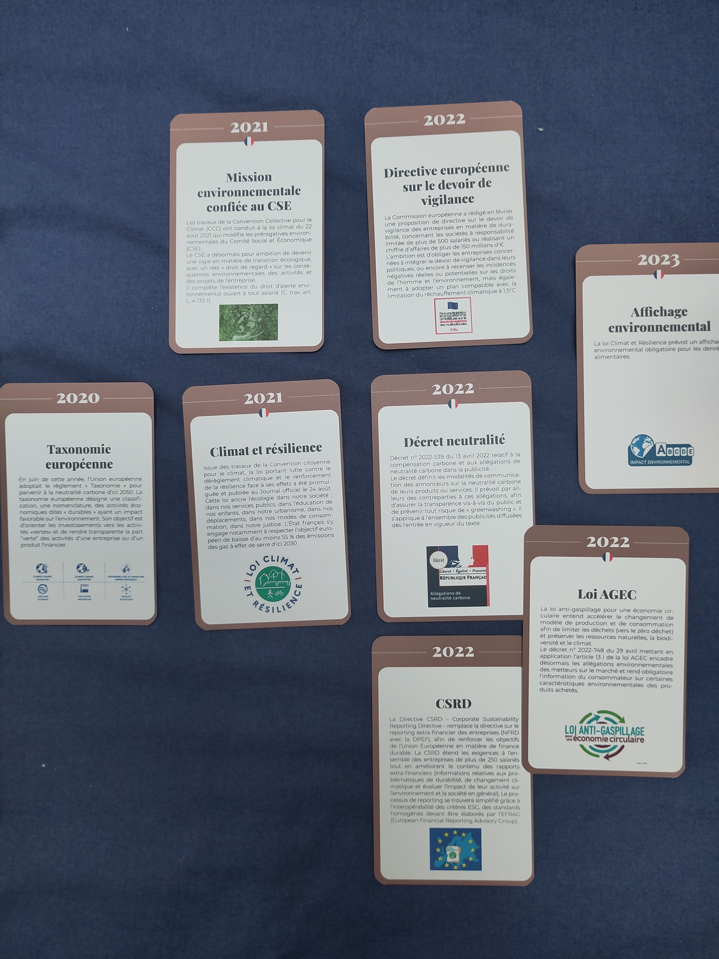


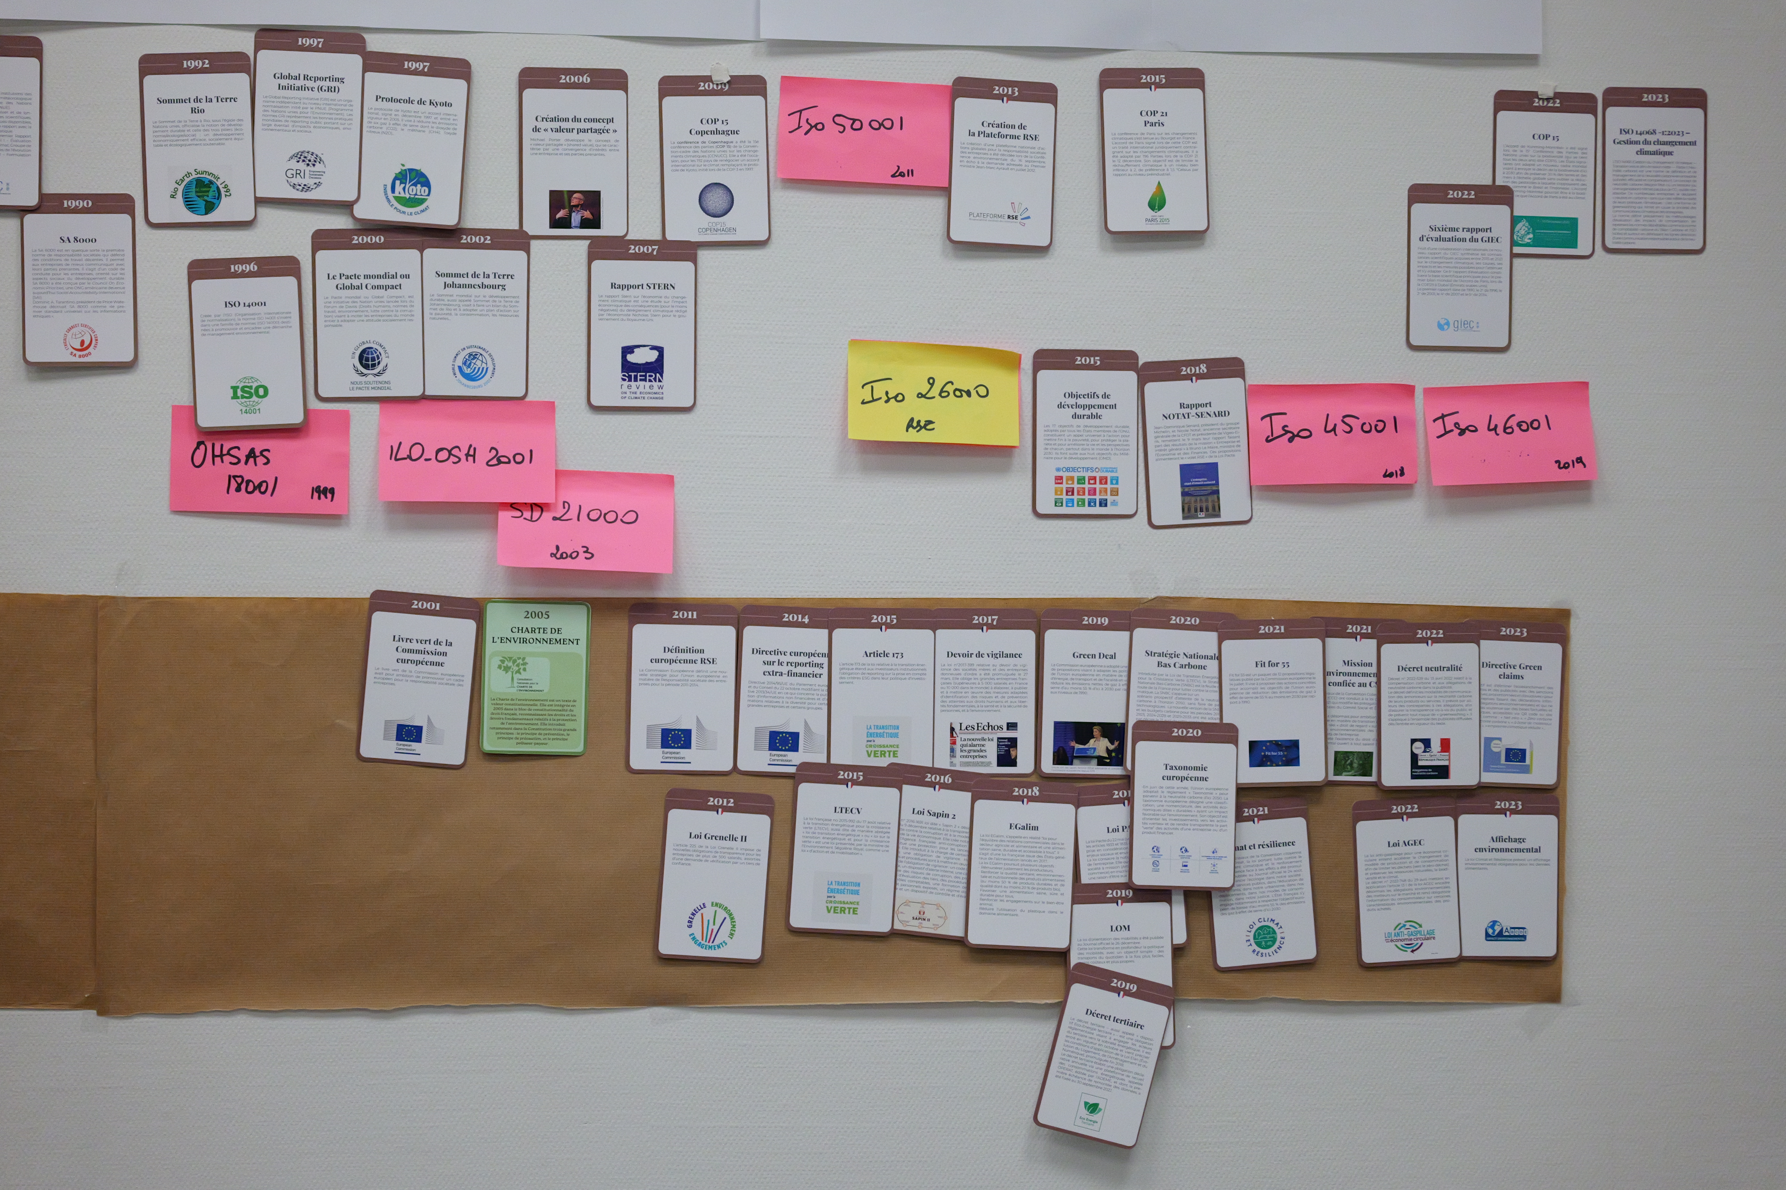
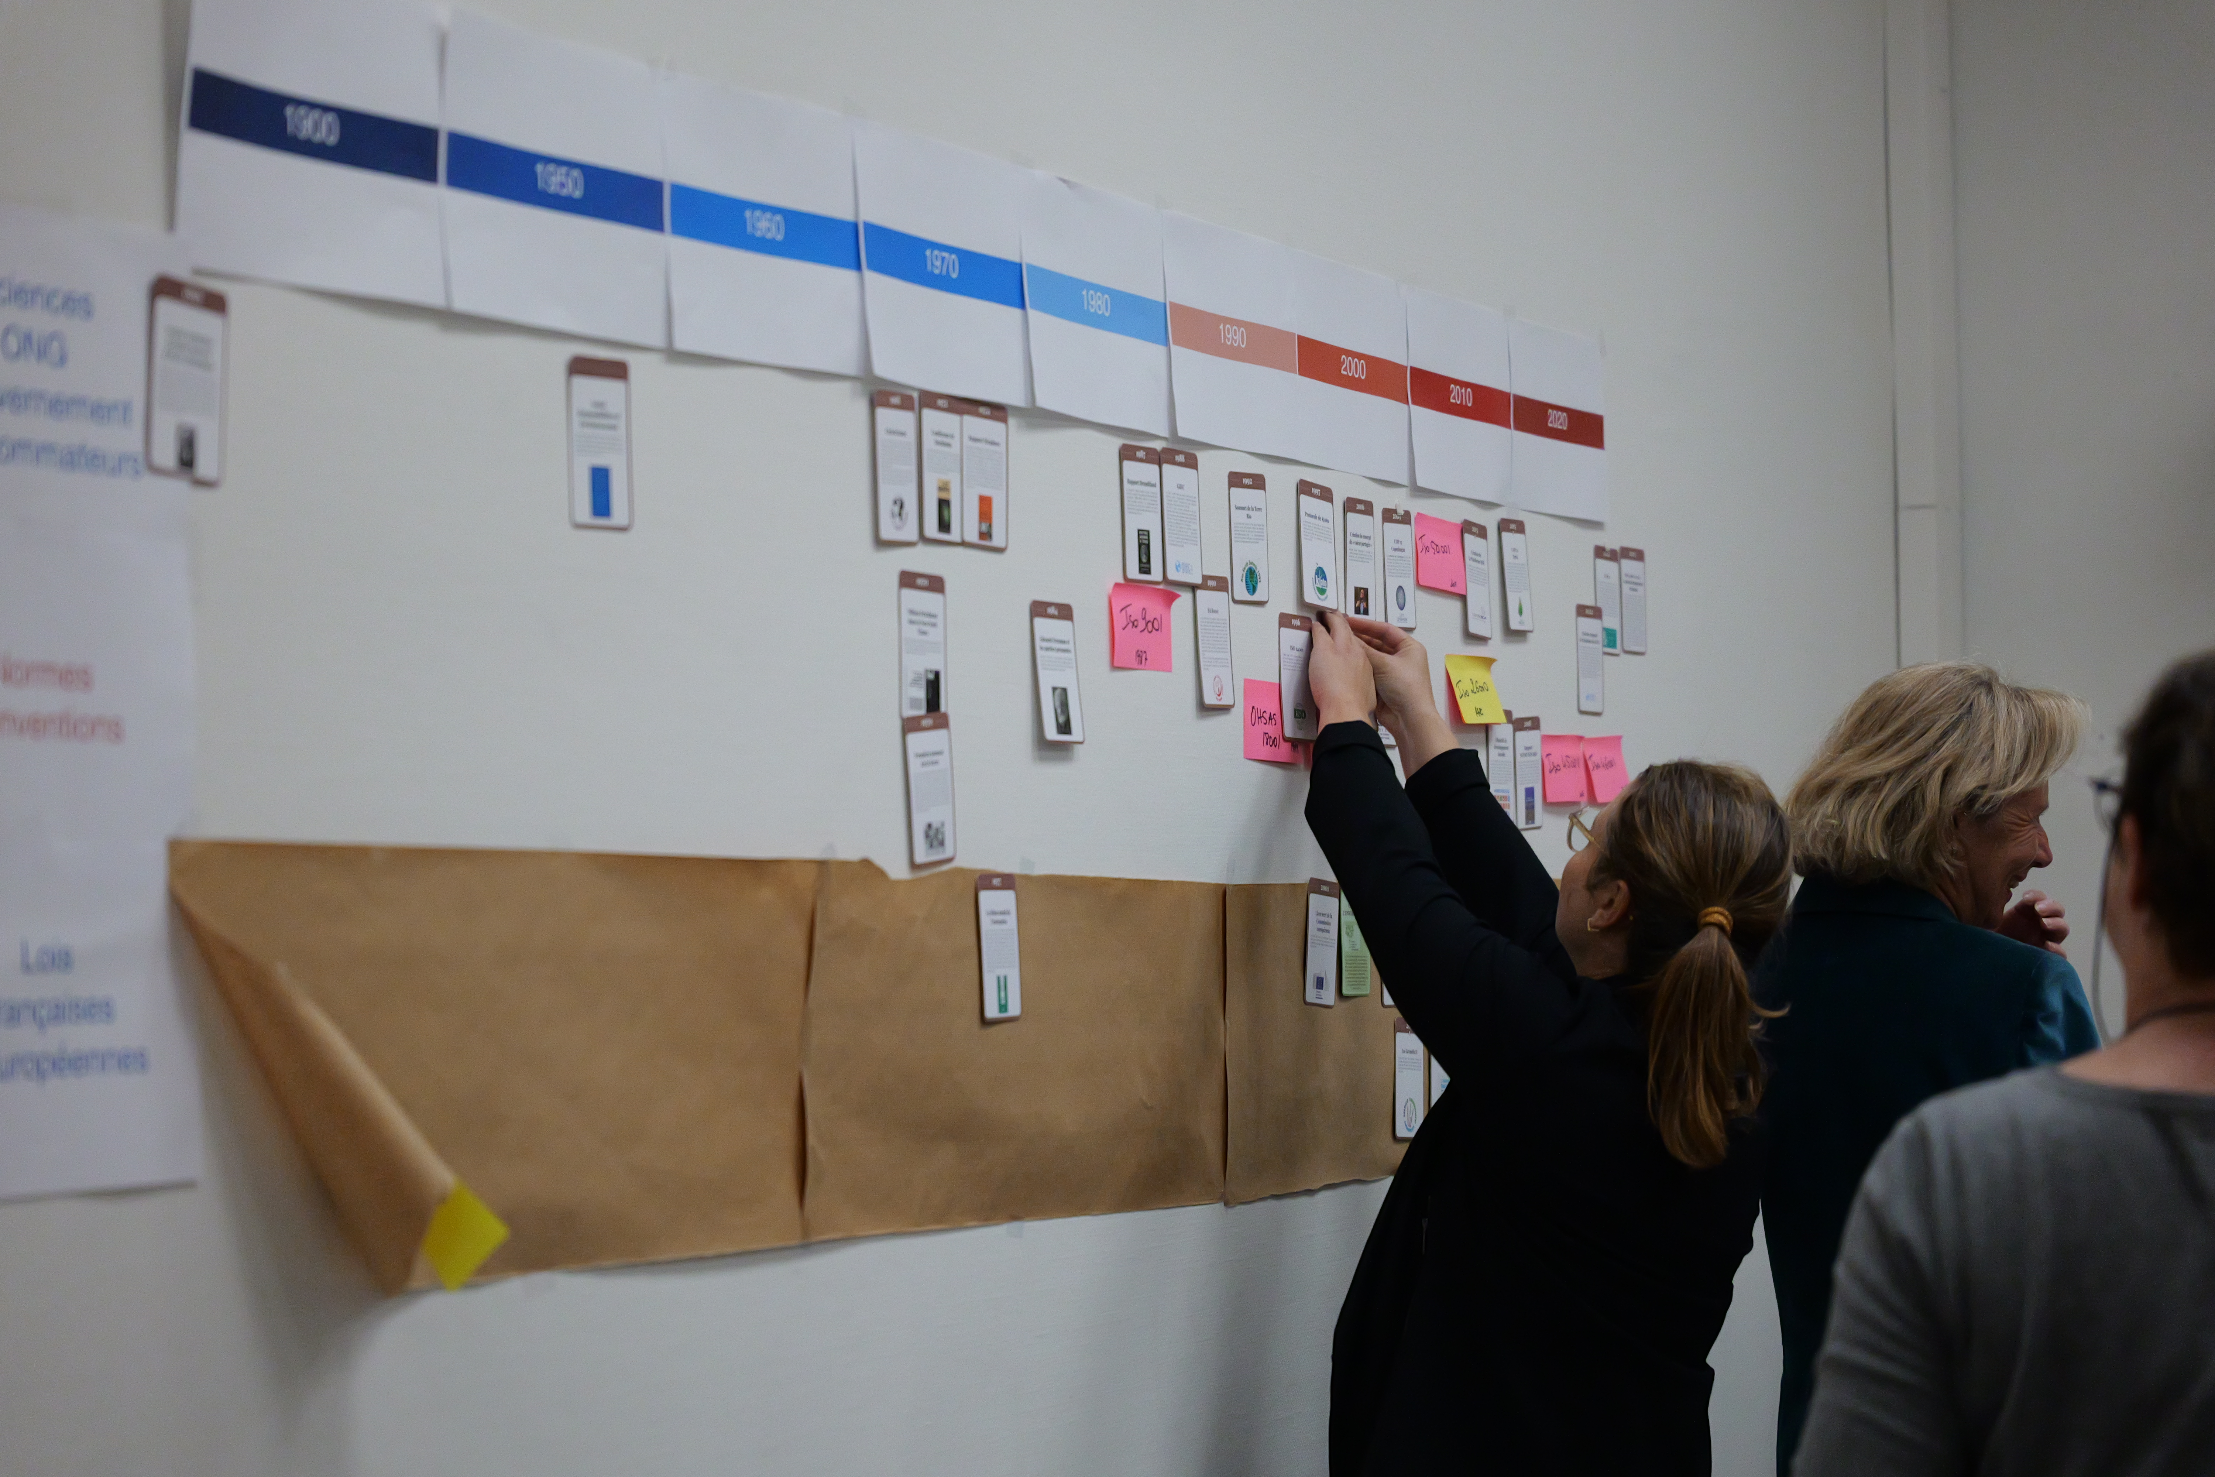
Histoire des normes

Slide 3
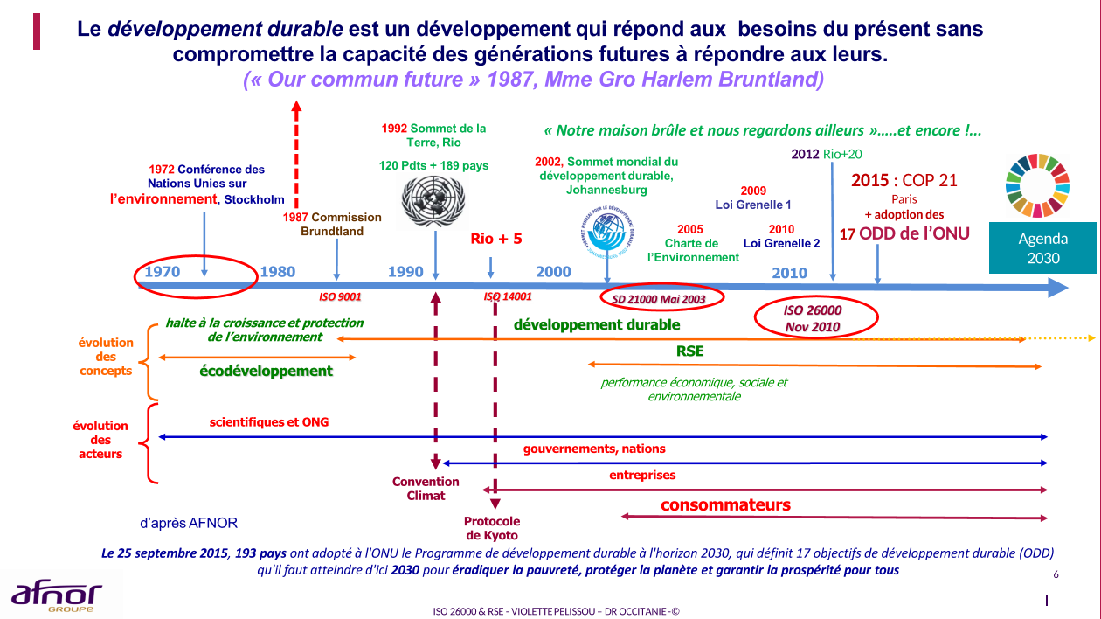
Norme RSE - ISO 26000

Slide 4
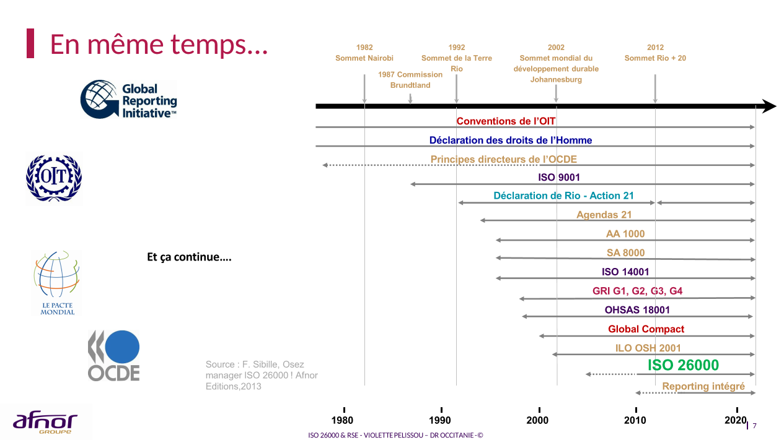
Norme RSE - ISO 26000

Slide 5

Norme RSE - ISO 26000

Slide 6

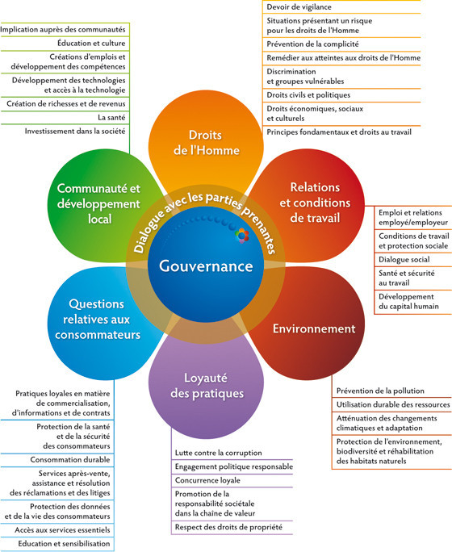
Les domaines d’action d’ISO 26000

Slide 7
Les Objectifs du Développement Durable - ODD
L’Agenda 2030, constitué de 17 Objectifs de Développement Durable et adopté en septembre 2015 par les 193 États membres de l’Organisation des Nations unies, offre un nouveau cadre d’objectifs universels et engageants pour les organisations, avec une portée étendue et centrée sur les populations.

Slide 8



















Labels volontaires associés à la RSE

Slide 9

L’ESG
Ce sigle international est utilisé par la communauté financière pour désigner les critères Environnementaux, Sociaux et de Gouvernance (ESG) qui constituent généralement les trois piliers de l’analyse extra-financière.
Grâce aux critères ESG, on peut évaluer l’exercice de la responsabilité des entreprises vis-à-vis de l’environnement et de leurs parties prenantes (salariés, partenaires, sous-traitants et clients).
Le critère environnemental tient compte de : la gestion des déchets, la réduction des émissions de gaz à effet de serre et la prévention des risques environnementaux.
Le critère social prend en compte : la prévention des accidents, la formation du personnel, le respect du droit des employés, la chaine de sous-traitance (supply chain) et le dialogue social.
Le critère de gouvernance vérifie : l’indépendance du conseil d’administration, la structure de gestion et la présence d’un comité de vérification des comptes.

Slide 10
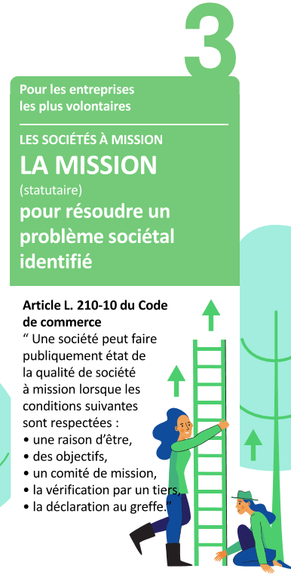

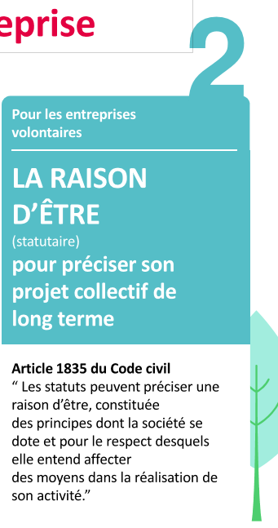
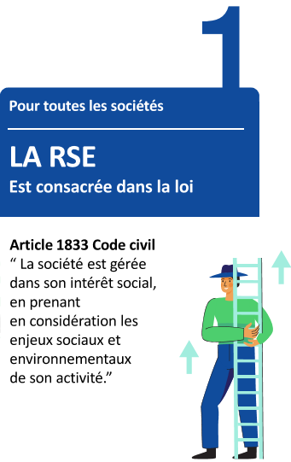
La Loi PACTE

Slide 11

Le contexte réglementaire européen
Green Deal
Révision des objectifs climatiques européens à la hausse.
« 1er continent neutre en carbone »
Plan d’action Finance durable
Incitation à orienter les financements privés vers la transition écologique
Taxonomie verte
Classification des activités économiques considérées comme durable et respectueuse de l’environnement
CSRD
Harmonisation des pratiques de reporting de durabilité
Pour accompagner le processus de transformation responsable des entreprises
Par l'ordonnance 2023-1142 du 6-12-2023, la France a transposé en droit français la directive européenne CSRD du 14-12-2022.

Slide 12
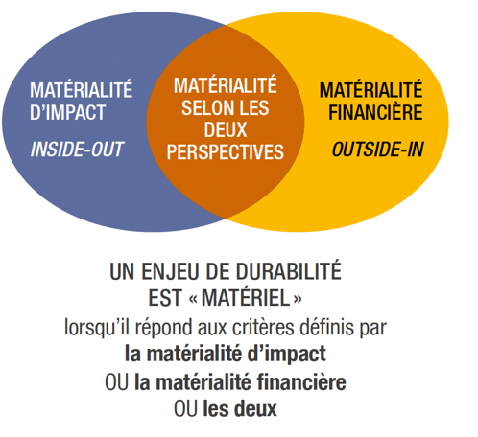
La matérialité d’un enjeu
Un enjeu va être matériel (pertinent) s’il rentre dans l’un des cas ci-dessous :
1er cas
Un enjeu qui représente un risque ou une opportunité significative sur la performance financière de l’entreprise => c’est un enjeu matériel sur le plan financier
2e cas
Un enjeu qui a un impact positif ou négatif, potentiel ou avéré, qui est jugé significatif.

Slide 13
Le devoir de vigilance – CS3D
La loi sur le devoir de vigilance a pour objectif de remettre le respect des droits humains au cœur des préoccupations des multinationales.
Elle concerne les grandes entreprises qui doivent établir et publier un plan de vigilance pour prévenir les risques en matière d’environnement, de droits humains mais aussi de corruption sur leurs propres activités mais aussi celles de leurs filiales, sous-traitants et fournisseurs, en France comme à l’étranger.
L’Europe s’est également dotée en 2024 d’une directive sur le devoir de vigilance européen, ou CSDDD / CS3D.
Le texte, ambitieux, instaure plusieurs mécanismes de responsabilité civiles et des amendes en cas de manquement aux obligations de vigilance. Seront concernées :
Toute entreprise européenne employant plus de 1 000 salariés (contre 5 000 dans la législation française) et réalisant un chiffre d’affaires net mondial supérieur à 450 millions d’euros sera ainsi soumise au devoir de vigilance.
Les entreprises non européennes mais opérant en Europe et y réalisant au moins 450 millions d’euros de chiffre d’affaires seront également concernées.

